Slide 1
Муниципальное бюджетное дошкольное общеразвивающее учреждение Детский сад № 212 «Солнышко»
Презентация
« А ну-ка парни»
Подготовили
О.В.Сарафанова
Ю.Н.Дедкова

Slide 2
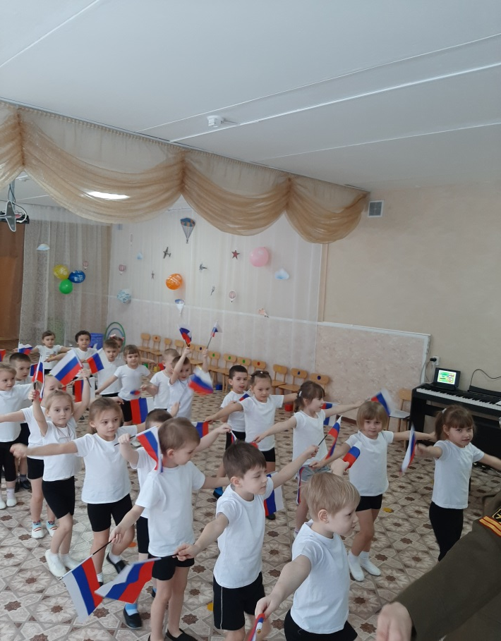
Наши славные ребята, Гордость наша вы всегда, Поздравляем вас сегодня С Двадцать третьим февраля!

Slide 3
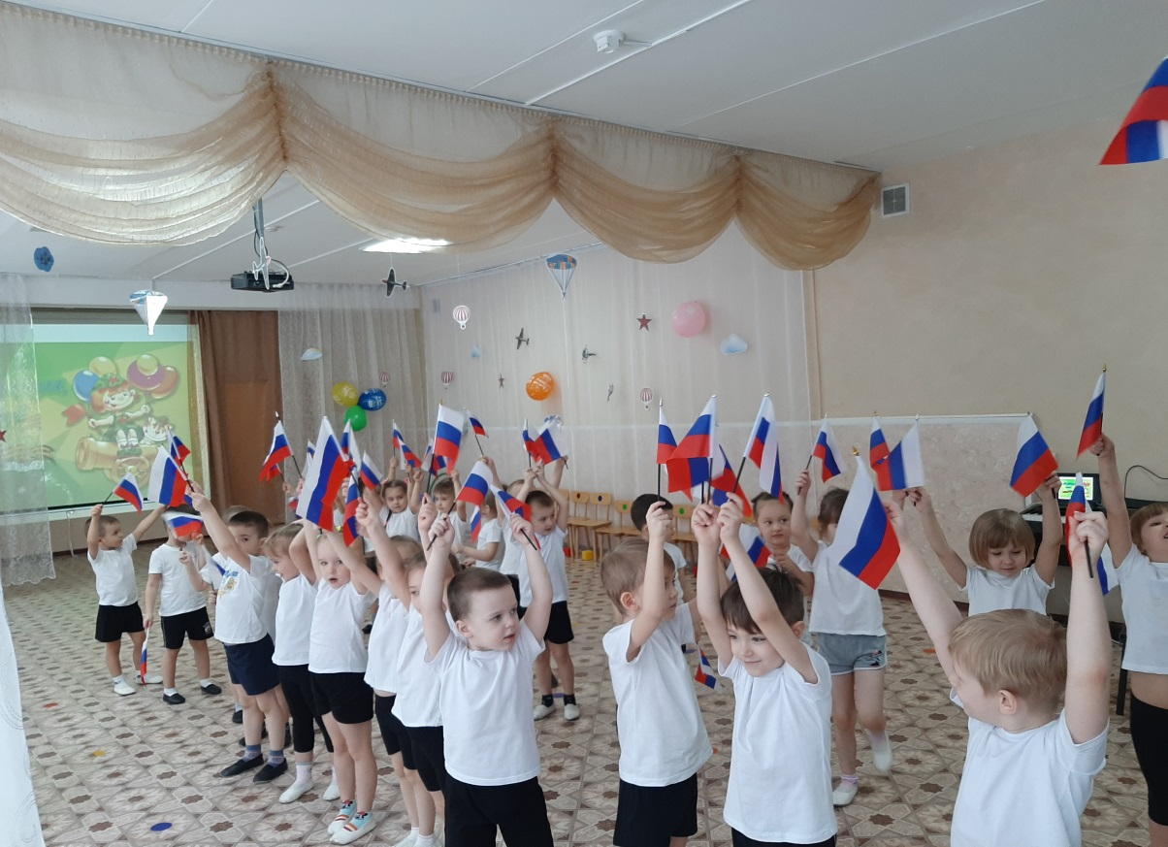
Знаем вас не понаслышке, Молодцы и сорванцы, Настоящие мальчишки, Озорные храбрецы!

Slide 4
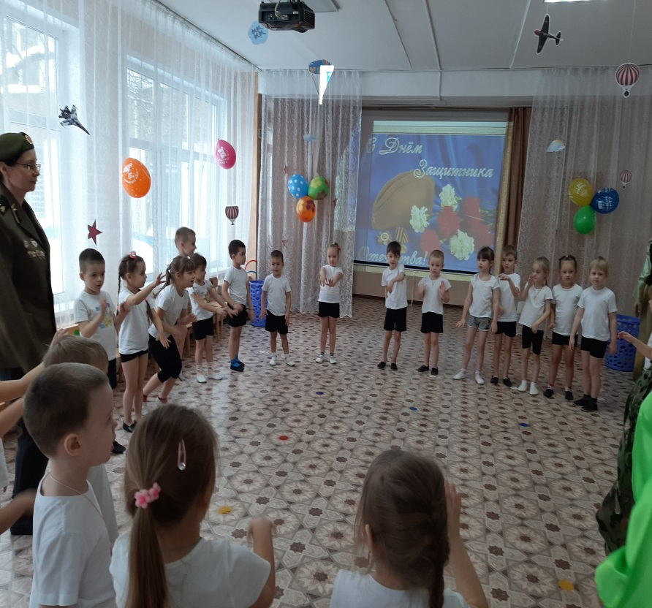
Пусть полет мой не высок: Мне мешает потолок. Но однажды день придет, Мне доверят самолет. Если только захочу, Выше папы полечу

Slide 5
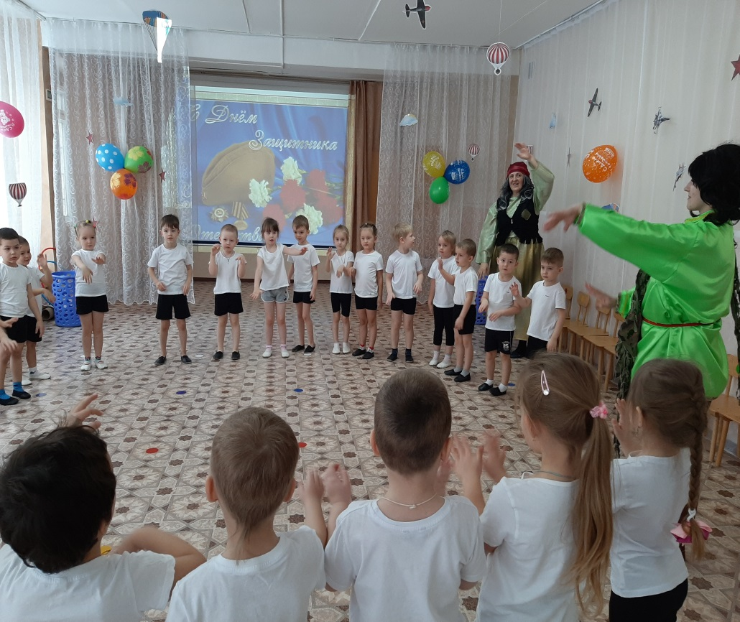
Пока резвитесь, дети. Отдыхайте без забот. Защищать пора Россию Чуть попозже подойдет.

Slide 6
Спасибо за внимание!

